Slide 1
Mobile application
Pertemuan 14

Slide 2




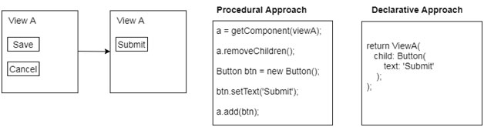

Flutter STate Management
Sebuah cara untuk berbagi status aplikasi antar layar, antar aplikasi
Flutter menggunakan cara yang berbeda untuk mengambil dan memroses data

Slide 3
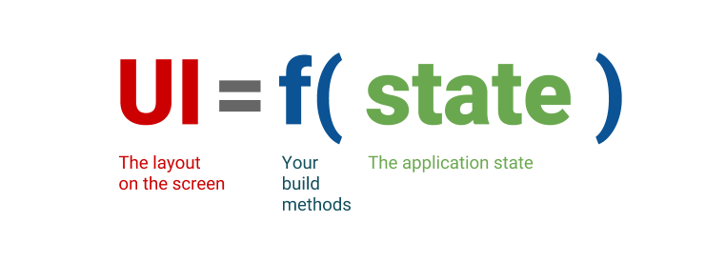
Lanjutan
Flutter bersifat deklaratif. Ini berarti Flutter membangun antarmuka penggunanya untuk mencerminkan status aplikasi saat ini:

Slide 4
Contoh State
Preferensi pengguna
Info masuk
Notifikasi di aplikasi jejaring sosial
Keranjang belanja di aplikasi e-niaga
Status artikel yang dibaca/belum dibaca di aplikasi berita

Slide 6
Jenis State Widget
Widget stateless tidak pernah berubah
Widget stateful dapat mengubah tampilannya sebagai respons terhadap interaksi pengguna atau saat menerima data

Slide 7
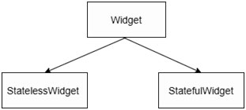
Lanjutan
Flutter memiliki hierarki kelas Widget berikut. Kita dapat memperluas kelas Widget Stateless atau kelas Widget Stateful untuk mendefinisikan widget stateless atau stateful kustom kita masing-masing.

Slide 8
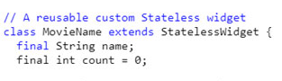
Stateless Widget
Widget stateless tidak dapat diubah karena variabel instansnya selalu final. Semua variable bersifat final dan permanen isinya
Setiap upaya untuk menginisialisasi ulang mereka akan menimbulkan kesalahan
Widget stateless harus selalu mengganti metode build. Metode ini menggunakan BuildContext sebagai parameter dan mengembalikan widget (atau pohon widget).

Slide 9
Pemrosesan Stateless
Widget hanyalah konfigurasi untuk bagian UI.
Setiap kelas widget memiliki kelas Elemen yang sesuai dan metode untuk membuat instance-nya
Misalnya, kelas StatelessWidget memiliki kelas StatelessElement yang sesuai dan metode createElement() untuk membuat instance-nya. Elemen inilah yang sebenarnya mewakili apa yang ditampilkan di layar perangkat.

Slide 10
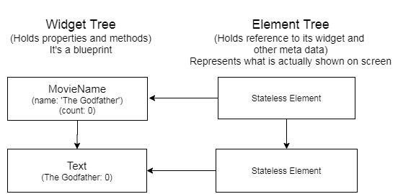
Penjelasan
Saat instance MovieName dibuat dan dipasang di Pohon Widget, Flutter meminta widget ini untuk memberikan elemen yang dapat ditampilkan di layar.
Widget MovieName memiliki Text sebagai anaknya. Jadi elemen memanggil metode build() dan membuat instance widget Text, yang dipasang di Pohon Widget.
Jika ada lebih banyak widget anak maka proses yang sama akan terus berlanjut.

Slide 11

Stateful : Apa itu State?
State adalah nilai dari semua variabel yang dibutuhkan untuk membuat antarmuka pengguna.
This Photo by Unknown Author is licensed under CC BY-SA-NC

Slide 12
Stateless vs Stateful
Widget Stateless:
Tidak dapat diubah. Tidak dapat mengubah data (status) dari waktu ke waktu.
Karena Flutter bersifat deklaratif, UI harus dibangun kembali pada perubahan status. Tetapi StatelessWidget tidak dapat memicu metode build sendiri.
Widget Stateful bekerja dengan dua kelas:
Subkelas StatefulWidget yang mendefinisikan widget. Hal ini tidak dapat diubah.
Subkelas Status untuk menyimpan status (data) untuk widgetnya dan metode build() untuk membuat turunan untuk widgetnya.

Slide 13
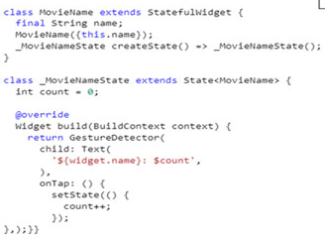
Contoh
Bagian awal kode adalah deklarasi untuk stateful widget
Sedangkan item item widget dan perubahan data dilakukan di kode bawahnya

Slide 14
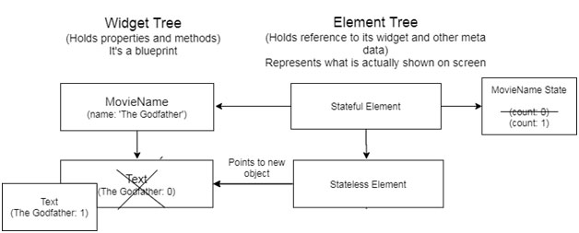
Pemrosesan Stateful
Mirip dengan Stateless sebelumnya, namun diganti dengan Stateful Element yang mengendalikan objek Text dengan menggantikan elemen nya

Slide 15
State: Lokal dan Global
Lokal: Menyatakan yang diperlukan hanya di widget itu sendiri dan tidak di seluruh aplikasi mis. tab yang dipilih di bilah navigasi bawah atau halaman saat ini saat melakukan pagination.
Global: Nyatakan yang ingin kita gunakan di berbagai bagian aplikasi kita, mis. pengaturan pengguna di aplikasi Whatsapp atau daftar makanan favorit di aplikasi makanan.

Slide 16
Mengelola Status dengan setState dan StatefulWidget bisa menjadi Kompleks
State lokal dapat dikelola dengan baik dengan setState dan StatefulWidget. Tetapi widget stateful lebih kompleks daripada widget stateless dan mereka juga membutuhkan memori untuk mempertahankan statusnya.
State dapat dikelola secara global dengan mengangkat State dan Callbacks, tetapi untuk aplikasi yang kompleks, jika callbacks perlu melintasi seluruh struktur atau melewati beberapa level ke bawah, maka state tersebut dapat segera menjadi kompleks.

Slide 17
Lanjutan
Menggunakan setState di seluruh aplikasi dapat menjadi mimpi buruk pemeliharaan karena State Anda tersebar di semua tempat
Pengembang akhirnya mencampur UI dan logika bisnis, yang bukan merupakan prinsip pengkodean yang baik.

